Slide 1

PROMOCIÓN DE LA SALUD
VI SEMESTRE

Slide 2

¿QUÉ ES?
La promoción de la salud se define como el proceso que permite a las personas aumentar el control sobre su salud y mejorarla. Este concepto está basado en el enfoque integral propuesto por la Carta de Ottawa (1986), la cual establece que la salud no es solo la ausencia de enfermedad, sino un estado de completo bienestar físico, mental y social.

Slide 3

En el contexto mexicano, la promoción de la salud está alineada con las políticas públicas nacionales, como el Plan Nacional de Desarrollo y los programas sectoriales de salud, buscando reducir las desigualdades y mejorar las condiciones de vida de los grupos más vulnerables.

Slide 4

Funciones Básicas de la Promoción de la Salud en México
Fomentar estilos de vida saludables
  Implementar campañas educativas sobre alimentación balanceada, actividad física, prevención del consumo de tabaco, alcohol y otras drogas.
  Promover hábitos saludables desde la infancia y en entornos escolares, laborales y comunitarios.

Slide 5
2.-FORTALECER LOS ENTORNOS SALUDABLES
Crear espacios seguros y accesibles para la población, como parques, ciclovías y áreas de recreación.
Impulsar políticas urbanas que reduzcan riesgos ambientales, como contaminación o acceso a agua potable.

Slide 6

3.- Desarrollar políticas públicas saludables
Asegurar que las políticas gubernamentales en todos los sectores (educación, trabajo, transporte, etc.) incluyan la perspectiva de salud.
Ejemplo: los impuestos sobre bebidas azucaradas y etiquetados de alimentos procesados como medidas para prevenir enfermedades crónicas.

Slide 7
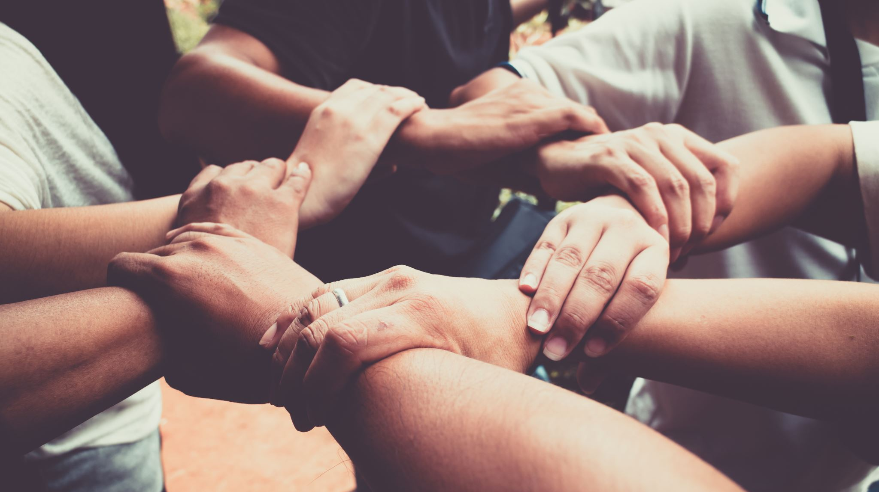
4.- Participación comunitaria y empoderamiento social
Promover la participación activa de las comunidades en la toma de decisiones relacionadas con su salud.
Facilitar que los ciudadanos identifiquen y resuelvan problemas locales relacionados con la salud.

Slide 8
5.- Fortalecer la acción intersectorial
Trabajar con diferentes sectores (educación, desarrollo social, medio ambiente) para abordar los determinantes sociales de la salud.
Ejemplo: programas de alimentación escolar, mejoramiento de vivienda, y acceso a servicios básicos.

Slide 9
6.- Capacitación y educación para la salud
Formar agentes comunitarios de salud, profesionales de la salud y educadores para implementar estrategias de promoción efectivas.
Utilizar medios digitales para difundir información accesible y confiable sobre la salud.

Slide 10
RETOS Y PERSPECTIVAS DE LA PROMOCIÓN DE LA SALUD
EN MÉXICO
Desigualdades sociales que dificultan el acceso a servicios de salud de calidad.
Carga creciente de enfermedades crónicas no transmisibles (obesidad, diabetes, hipertensión).
Problemas emergentes como la salud mental y los efectos del cambio climático en la salud.

Slide 11

LÍNEA DEL TIEMPO
LA HISTORIA DE LA SALUD EN MÉXICO
APORTES, RETOS Y MÁS

Slide 12
INSTRUCCIOES
Cada estudiante elabora su propia línea del tiempo integrando los elementos que son solicitados en cada uno de los apartados.
MATERIALES:
-Hojas de colores.
-Plumones / colores
-Pegamento
-Imágenes relacionadas con el tema de salud que se incluya en cada epoca / dibujos bien elaborados e ilustrados
- Letra legible, La limpieza, organización y creatividad son IMPORTANTES para obtener el porcentaje total de tu trabajo.

Slide 13


APARTADO 1
PORTADA
NOMBRE: HISTORIA DE LA SALUD EN MÉXICO
(IMAGEN REPRESENTATIVA)

Slide 14
A partir de los siguientes apartados, se debe integrar;
- ASIGNAR UN COLOR DE HOJA
-nombre de época / fecha
-explicación de los avances y/o formas de atender la salud
-2 – 3 imágenes representativas a lo que se esta abordando
-creatividad- limpieza y claridad en letra

Slide 15

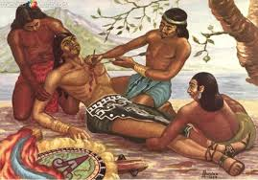
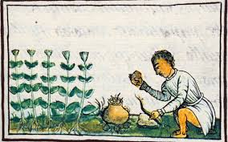
Ejemplo
ÉPOCA PREHISPÁNICA
Antes de la llegada de los españoles los conocimientos por la civilización mesoamericana eran basados en la herbolaria, rituales y prácticas de curación espiritual.
Las practicas quirúrgicas eran rudimentarias.
Algunas plantas utilizadas era copal, tabaco y copal.

Slide 16

1. Época Prehispánica
Antes de la llegada de los españoles, las civilizaciones mesoamericanas, como los mexicas y mayas, tenían conocimientos médicos basados ​​en la herbolaria, rituales y prácticas de curación espiritual .
Los curanderos o "ticitl" usaban plantas medicinales como la sábila, el copal y el tabaco. Además, tenían conocimientos rudimentarios de anatomía y prácticas quirúrgicas como la extracción de espinas y la colocación de férulas para fracturas.

Slide 17
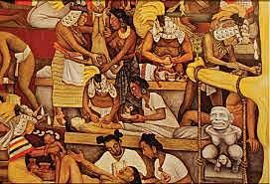
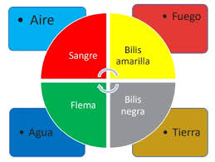
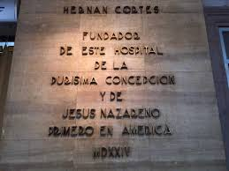
Época Colonial (1521-1810)
La medicina europea se fusionó con los saberes indígenas.
Se introdujeron prácticas médicas basadas en la teoría de los humores (sangre, bilis, flema)
Hospitales para indígenas, fundado por Hernán Cortés en 1524, uno de los primeros de América.
Principales avances: Introducción de medicamentos europeos.
Apertura de hospitales y uso de la medicina basada en la religión (curación espiritual).
Primeras regulaciones de prácticas médicas.

Slide 18
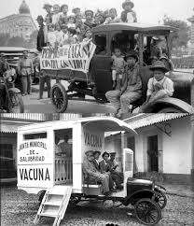
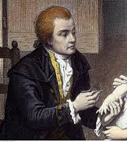
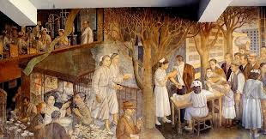
SIGLO XIX: INDEPENDENCIA Y REFORMA (1810-1910)
La independencia trajo retos en la organización de la salud. En esta época prevalecían epidemias como la viruela, tifo y cólera .
Principales avances:
  Creación de facultades de medicina y regulación de la práctica médica.
  Llegada de la vacunación contra la viruela (campañas impulsadas desde el virreinato).
  En 1833, Valentín Gómez Farías impulsó reformas educativas y médicas.
  Introducción de la higiene pública como política preventiva.

Slide 19
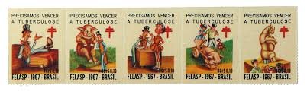
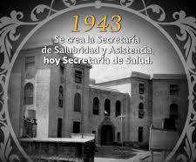
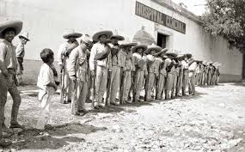
SIGLO XX: REVOLUCIÓN MEXICANA Y DESARROLLO INSTITUCIONAL
Tras la Revolución Mexicana (1910-1920), surgieron iniciativas importantes para mejorar la salud pública:
A. Década de 1920-1940
Creación de la Secretaría de Salud (SSA) en 1943.
Inicio de campañas de salud pública contra enfermedades infecciosas (malaria, tuberculosis y lepra).
Construcción de hospitales y clínicas rurales para ampliar el acceso a la población.

Slide 20


B. INSTITUTO MEXICANO DEL SEGURO SOCIAL (IMSS) – 1943
El IMSS fue creado para brindar servicios médicos a trabajadores y sus familias, marcando un hito en la seguridad social mexicana.

Slide 21
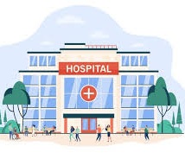


C. DESARROLLO DE INSTITUCIONES DE SALUD:
ISSTE (1959): Instituto de Seguridad y Servicios Sociales de los Trabajadores del Estado.
Salubridad y prevención: Campañas de vacunación masivas y control de epidemias.
Hospitales de alta especialidad: Creación de hospitales públicos especializados en enfermedades complejas.

Slide 22
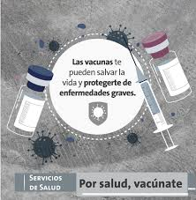


SEGUNDA MITAD DEL SIGLO XX: INNOVACIÓN Y MODERNIZACIÓN
Campañas de vacunación exitosas: México erradicó la viruela en 1951 y controló otras enfermedades prevenibles.
Creación de instituciones como el Hospital Infantil de México y el Instituto Nacional de Cancerología .
Formación de especialistas médicos en el extranjero y consolidación de las escuelas de medicina .
Enfoque en programas de planificación familiar y prevención del SIDA en la década de los 80-90.

Slide 23


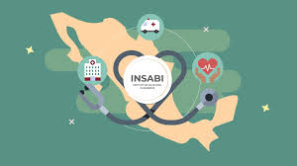
SIGLO XXI: DESAFÍOS Y AVANCES RECIENTES
A. SISTEMA DE SALUD UNIVERSAL
En 2004 se implementó el Seguro Popular , que buscó dar cobertura médica a quienes no estaban afiliados a instituciones como IMSS o ISSSTE.
En 2020, el Seguro Popular fue reemplazado por el INSABI (Instituto de Salud para el Bienestar).

Slide 24
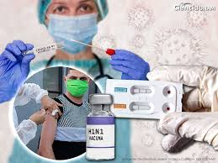
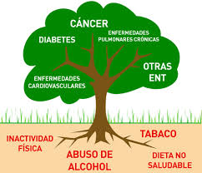

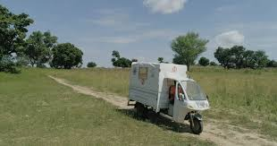
B. GRANDES RETOS DE SALUD:
Enfrentar enfermedades crónicas no transmisibles como diabetes, obesidad, hipertensión y cáncer.
Epidemias recientes, como la influenza AH1N1 en 2009 y la pandemia de COVID-19 en 2020.
Ampliar el acceso a servicios médicos de calidad en zonas rurales y marginadas.

Slide 25


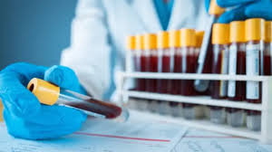
C. AVANCES TECNOLÓGICOS Y MÉDICOS:
Uso de la telemedicina y herramientas digitales para el diagnóstico y tratamiento.
Investigación y desarrollo en instituciones como el Instituto Nacional de Nutrición y Ciencias Médicas .
Avances en medicina genómica y creación del Instituto Nacional de Medicina Genómica (INMEGEN).

